Slide 1

Veri Bilimi Nedir?

Slide 2

Veri Bilimi: Genel Bakış
Veri
Soru?
Veri Bilimi = Doğru sorular sormak
Verilerle cevap aramak

Slide 3
Veri ile Çalışma
Veri
Toplama
Saklama
Temizleme
İşleme

Slide 4
Veri Bilimi Aşamaları
Veriyi Toplama ve Hazırlama
Model Üretme
Veriyi Düzenleme ve Temizleme

Slide 5
Uzmanlık Modelleri
Genişletilmiş Bilgi
Genişletilmiş Bilgi
Derinlemesine Uzmanlık
Derinlemesine Uzmanlık
Veri Bilimi Uzmanlığı

Slide 6
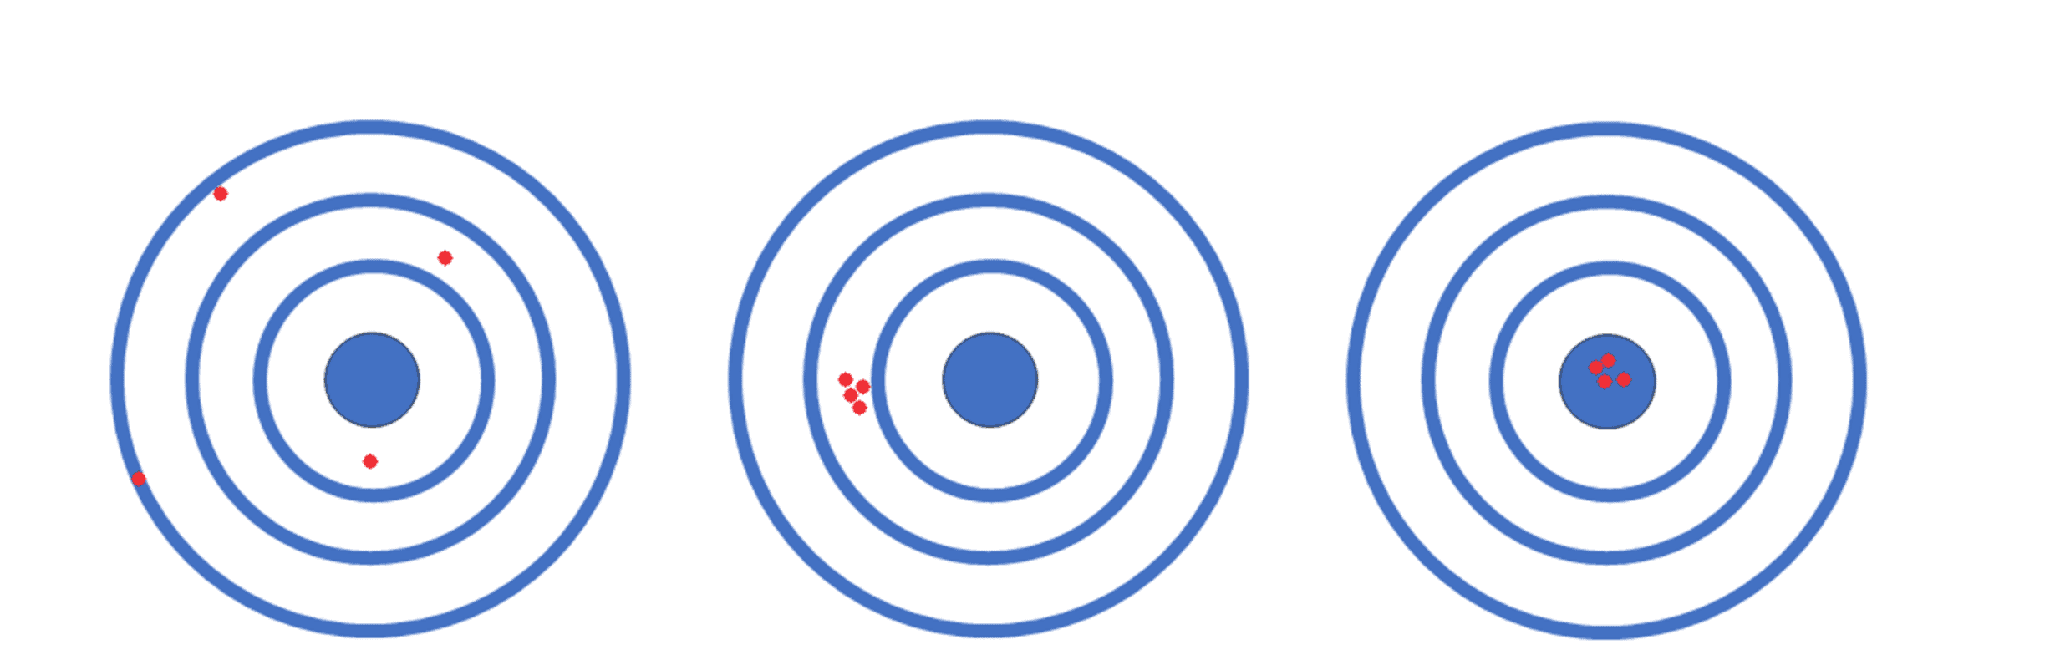
Tekrarlanabilirlik
Tekrarlanabilirlik ve
Doğruluk Kötü
Tekrarlanabilirlik İyi
Doğruluk Kötü
Tekrarlanabilirlik İyi
Doğruluk İyi

